Slide 1

“new york”
Integrantes: Felipe Cavieres Gárnica
Roberto Miranda Yáñez
Asignatura: Data Sciencie
Profesor: Felipe Peña
Fecha: 23/11/2020

Slide 2
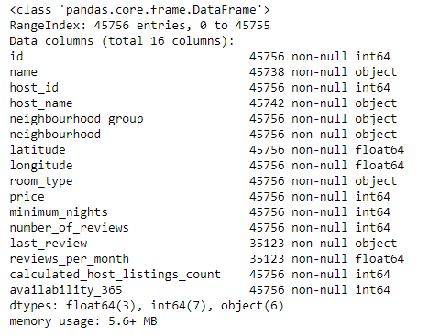
Datos
Datos del tipo object, int y float.
Son 16 columnas con información.
En total existen 45756 tuplas.
Las columnas last_review y reviews_per_month contienen 35123 tuplas con información ya que existen anuncios que no han sido visitados.

Slide 3
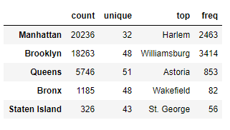
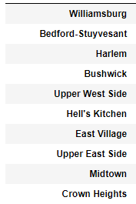
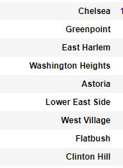
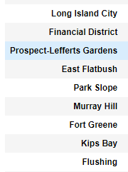
New York
Barrios Principales / Vecindarios (neighbourhood_group )
Barrios (neighbourhood)
Existen en total 228 “Barrios”

Slide 4
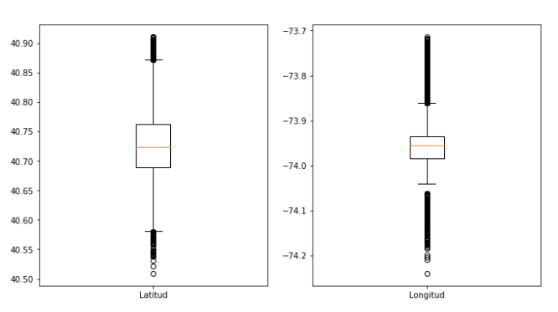
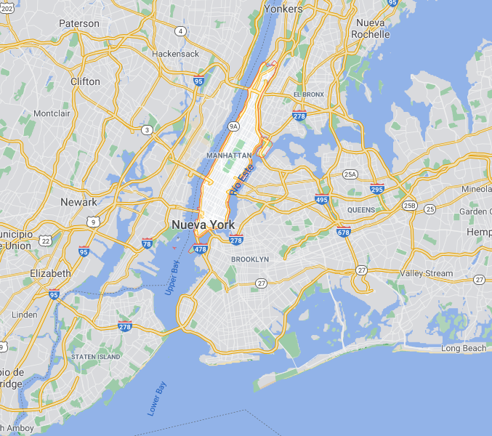
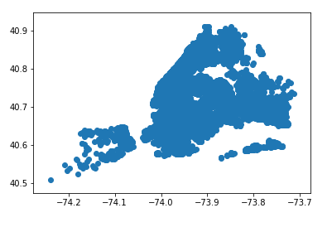
Distribución Geográfica (Latitud/Longitud)
Entre las latitudes [40,85-40,6]
Entre las longitudes [73,9-74,05
Bronx
Manhattan
Queens
Brooklyn
Staten Island

Slide 5
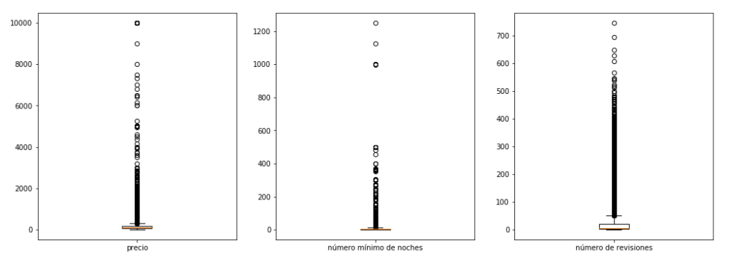
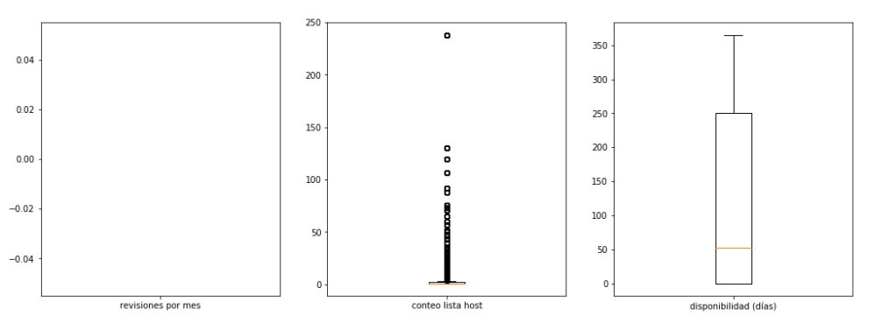
Análisis
“Muchos outliers en la variables numéricas (int y float)”

Slide 6
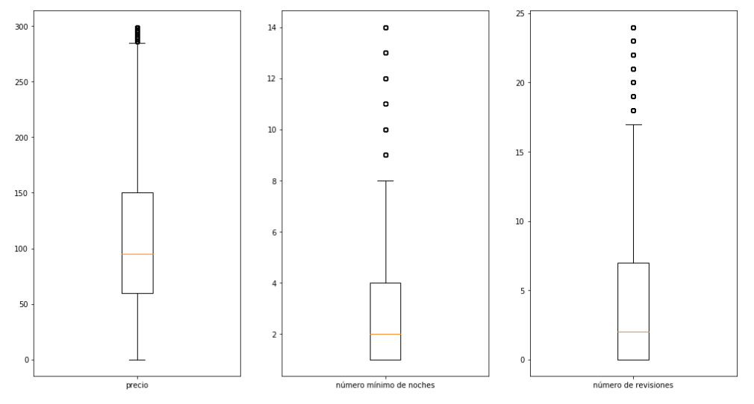
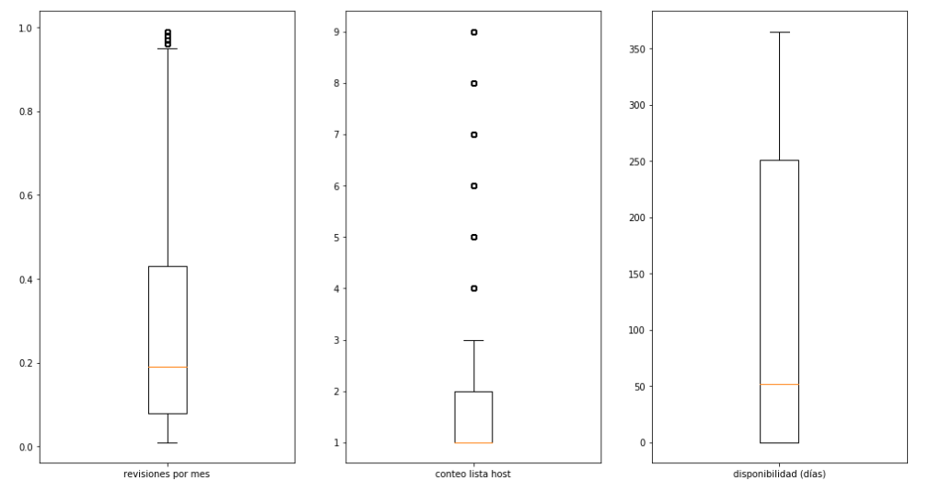
Análisis
“Variables con muchos menos outliers”
Mejor visualización de BoxPlots

Slide 7
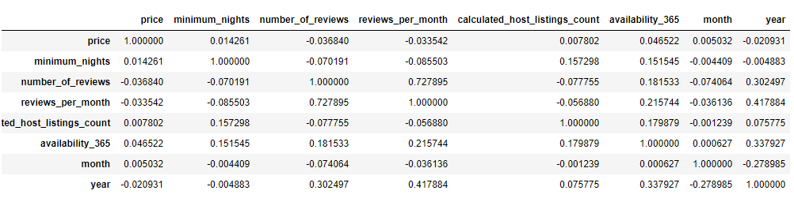
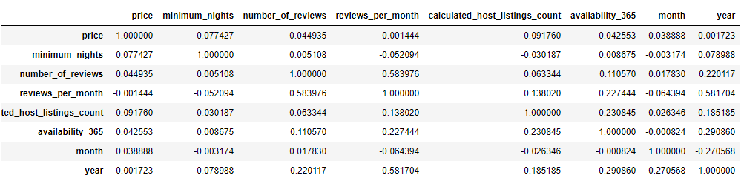
Análisis
“Correlación”
Se realizo el análisis de correlación con incluyendo y no incluyendo los outlier.
Lamentablemente los resultados en el segundo caso incluso fueron peores.

Slide 8
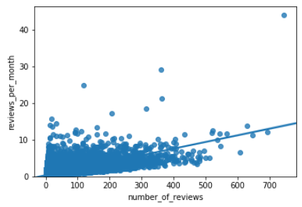
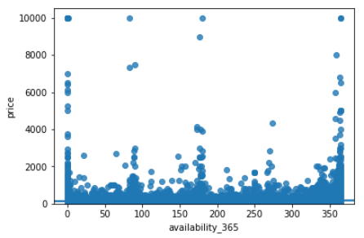
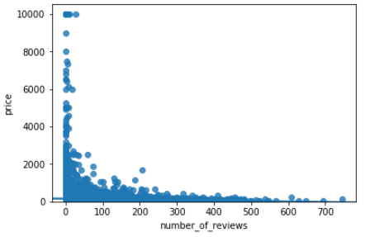
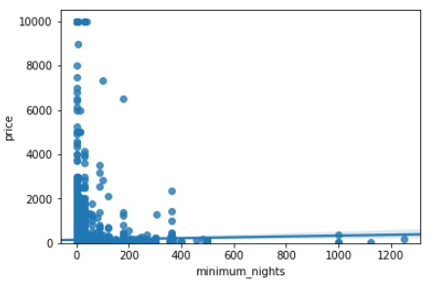
Regplots Variables Numéricas

Slide 9
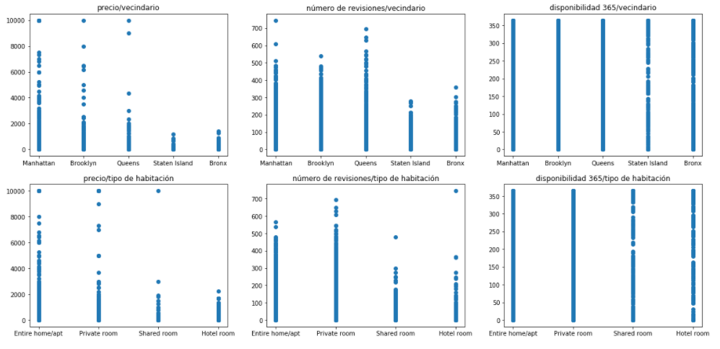
Variables Categóricas
“El análisis para variables categóricas debe ser diferente”

Slide 10
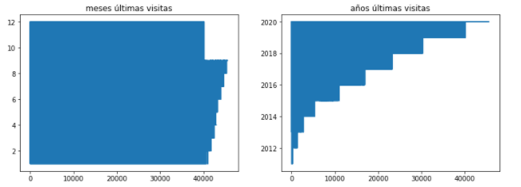
Análisis Last review
Las distribución de los meses de las ultimas visitas es uniforme
Las distribución de los años de las ultimas visitas es exponencial
Muchos last review el último año.

Slide 11
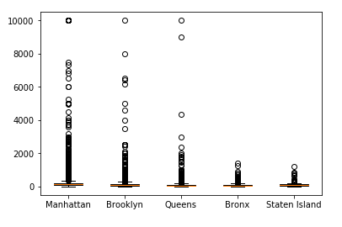
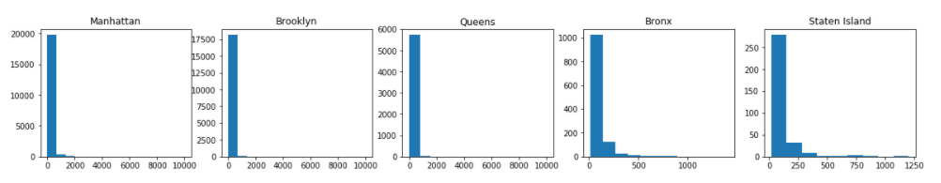
Análisis variables categóricas / precio
Vecindarios / Precio
Se visualizó los boxplots de cada categoría de Vecindario con respecto al precio.
Claramente los histogramas nos indican que la mayoría de los precio está concentrada en los primos intervalos.

Slide 12
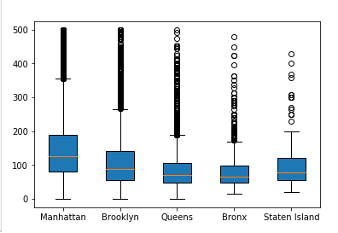
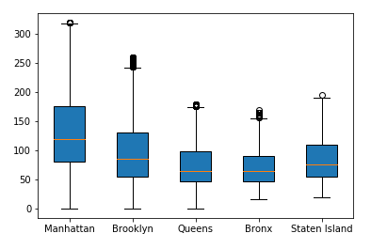
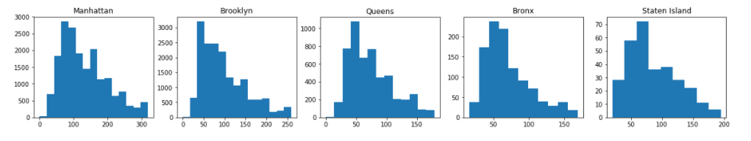
Se realizaron nuevamente los boxplots pero considerando solo precios < 500 (mejor visualización).
Se quitaron los outliers para cada categoría de Vecindario.
Se ve claramente una mejor distribución de los precios en cada categoría de Vecindario.

Slide 13
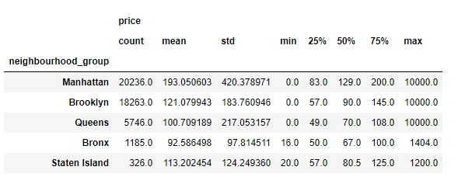
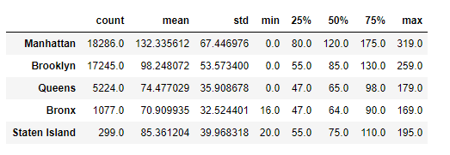
Se disminuyó bastante la desviación estándar de los precios en cada categoría de Vecindario.
“Comparación con outliers y sin outliers”.

Slide 14
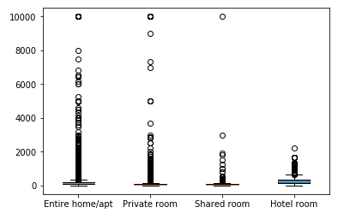
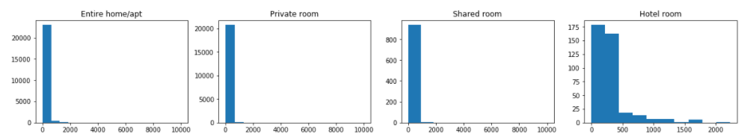
Análisis variables categóricas / precio
Tipo de habitación / Precio
Se visualizó los boxplots de cada categoría de Tipo de habitación con respecto al precio.
Claramente los histogramas nos indican que la mayoría de los precio está concentrada en los primos intervalos.

Slide 15
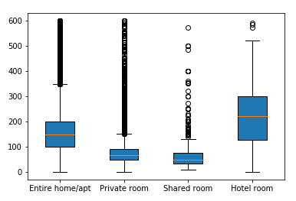
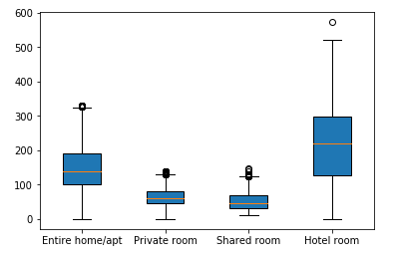
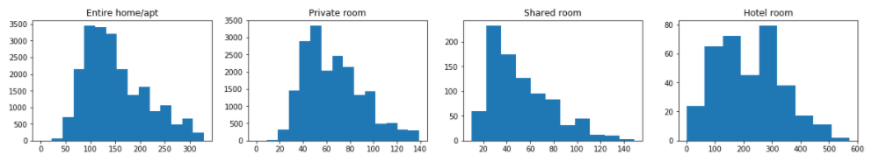
Se realizaron nuevamente los boxplots pero considerando solo precios < 350 (mejor visualización).
Se quitaron los outliers para cada categoría de Tipo de habitación.
Se ve claramente una mejor distribución de los precios en cada categoría de Tipo de habitación.

Slide 16
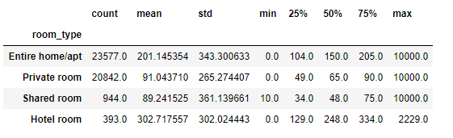
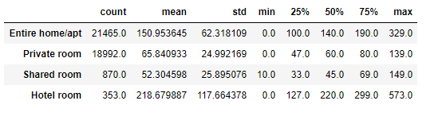
Se disminuyó bastante la desviación estándar de los precios en cada categoría de Tipo de Habitación.
“Comparación con outliers y sin outliers”.

Slide 17
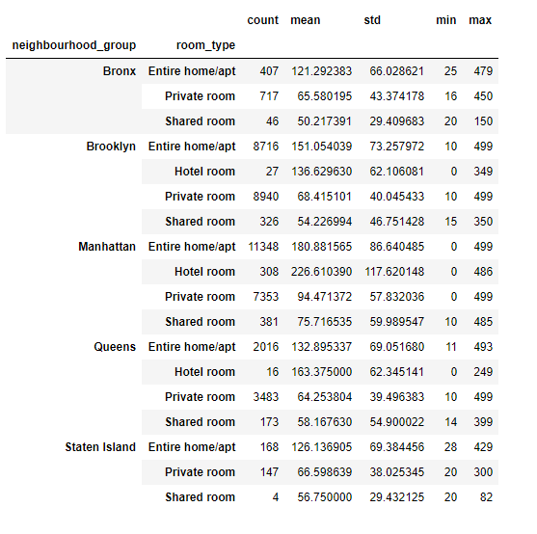
Análisis Categóricas / precio
GROUPBY (“Vecindarios”,”Tipo de habitación”) / Precio
Se quitó lo mayor posible de Outliers (df[“Price”]<500).
En promedio los tipo de habitaciones más caras son Entire home/apt y Hotel room.

Slide 18
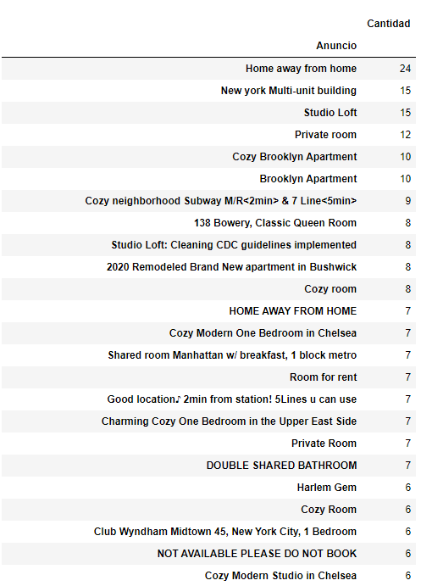
Análisis names (anuncios)
“Anuncios exactamente iguales”

Slide 19
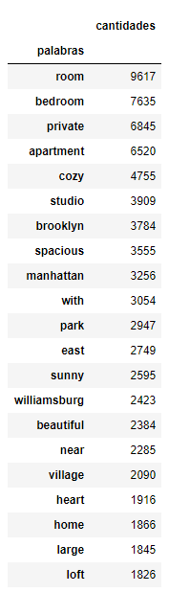
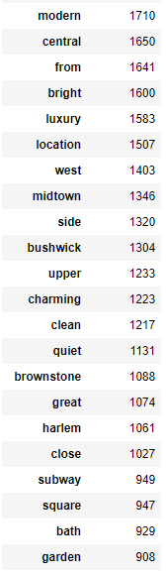
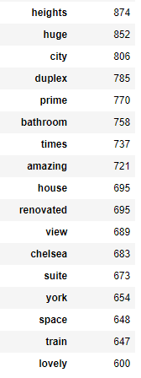
Análisis names (anuncios)
“Palabras más mencionadas”
Se considera también que las palabras fueran con más de 3 letras (len()>3).

